Slide 1
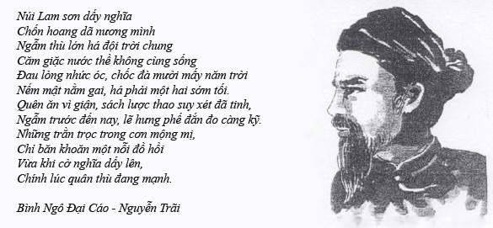
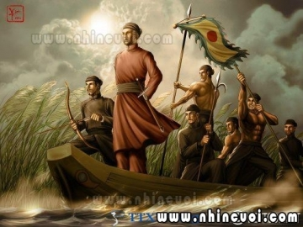
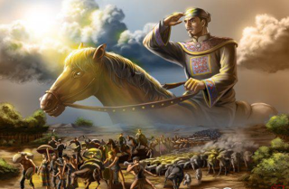
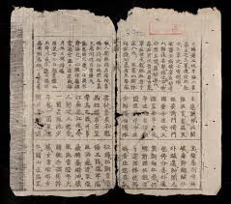
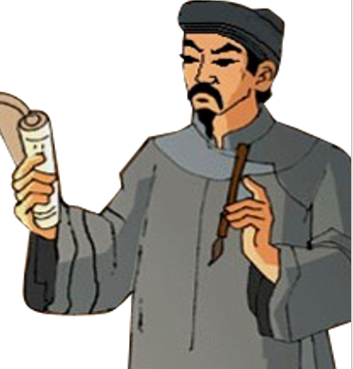
CHUYÊN ĐỀ 2
THỰC HÀNH
SÂN KHÁU HÓA
BÌNH NGÔ ĐẠI CÁO
“ HÀO KHÍ VIỆT NAM”

Slide 2

TRÒ CHƠI
ĐI TÌM ĐỒNG ĐỘI

Slide 3
THỂ LỆ TRÒ CHƠI
+ GV mời 6 HS lên bục giảng tham gia trò chơi. Mỗi HS sẽ được bốc thăm 1 bông hoa có ghi từ khóa và không để các bạn còn lại biết được.
+ Trong vòng 15 giây sau khi GV hô hiệu lệnh bắt đầu mỗi học sinh sẽ cầm hình tròn/bông hoa/ngôi sao có ghi từ khóa dán vào vị trí thích hợp trên bảng phụ mà GV đã treo sẵn trên bảng để tìm đúng đội của mình. Sau 15 giây, đội nào tìm đúng, đủ đồng đội của mình và dùng lời văn của mình trình bày được đơn vị kiến thức cần được giải mã qua trò chơi sẽ giành chiến thắng. Đội chiến thắng sẽ được bốc thăm phần thưởng từ Hộp quà may mắn.

Slide 4
Tiêu chí | Hoạt cảnh | Tiểu phẩm
Thời gian
Không gian
Dung lượng đoạn trích/ tác phẩm
NGẮN
DÀI
RỘNG
HẸP
MỘT PHẦN
TOÀN BỘ

Slide 5

BIÊN SOẠN
KỊCH BẢN

Slide 6
THẢO LUẬN:
2 NHÓM
THỜI GIAN 7 PHÚT
Bình Ngô đại cáo - Tên hoạt cảnh ?
Thời lượng | Hình ảnh hoặc video clip | Mô tả nội dung hoạt cảnh | CHỌN 1 ĐOẠN TRONG BÌNH NGÔ ĐẠI CÁO VÀ ĐIỀN VÀO CỘT BÊN
……………………………………… | ……………………………………… | ………………………………………

Slide 7
SẢN PHẨM:
Hoạt cảnh Hào khí Việt Nam qua đoạn văn “Ta đây núi Lam Sơn dấy nghĩa… Dùng quân mai phục lấy ít địch nhiều” trong bài Bình Ngô đại cáo.
+ Thời lượng: 5- 7 phút
+ Hình ảnh hoặc video clip: bài hát Dòng máu Lạc Hồng; hình ảnh Lê Lợi,
+ Mô tả nội dung hoạt cảnh: 1 HS hóa thân thành Lê Lợi đọc đoạn văn “Ta đây núi Lam Sơn dấy nghĩa… Dùng quân mai phục lấy ít địch nhiều” trên nền minh họa là nhạc không lời bài hát Dòng máu Lạc Hồng và hình ảnh Lê Lợi cùng nghĩa quân Lam Sơn. Một số HS hóa thân thành nhân vật quần chúng, tướng sĩ để thấy rằng cuộc khời nghĩa Lam Sơn là cuộc khời nghĩa có tính chất nhân dân.

Slide 8
THỰC HÀNH
ĐẠO DIỄN

Slide 9




CÁC BƯỚC TRIỂN KHAI
01
02
03
Bài trí sân khấu
Các hoạt động phân cảnh
Phân vai
và Diễn

Slide 10
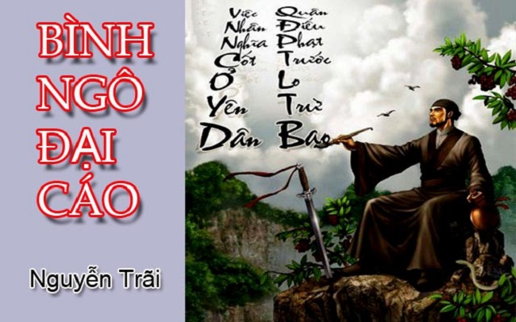
Cảnh 1
+ Chiếu hình ảnh chủ tướng Lê Lợi, tác phẩm Bình Ngô đại cáo với tư tưởng xuyên suốt tác phẩm “Việc nhân nghĩa cốt ở yên dân/ Quân điếu phạt trước lo trừ bạo”.
+ Lời người dẫn: Bình Ngô đại cáo do Nguyễn Trãi thừa lệnh Lê Lợi viết sau khi cuộc kháng chiến chống quân Minh xâm lược toàn thắng. Đây là áng “thiên cổ hùng văn” của dân tộc với tư tưởng nền tảng “Việc nhân nghĩa cốt ở yên dân/ Quân điếu phạt trước lo trừ bạo”. Trong đó, nổi bật lên hình ảnh chủ tướng Lê Lợi, người được coi là linh hồn của cuộc khởi nghĩa Lam Sơn.

Slide 11
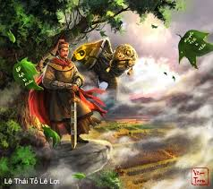
Cảnh 2
+ Chủ tướng Lê Lợi xuất hiện đi lại trên sân khấu
+ Trên nền nhạc không lời bài Dòng máu Lạc Hồng https://zingmp3.vn/bai-hat/Dong-mau-Lac-hong-Beat-Beat/IW9ODZ6B.html
+ Lê Lợi đọc vang đoạn văn “Ta đây… Chính lúc quân thù đang mạnh” kết hợp điệu bộ, cử chỉ, nét mặt vừa hào sảng vừa nung nấu, trăn trở.

Slide 12
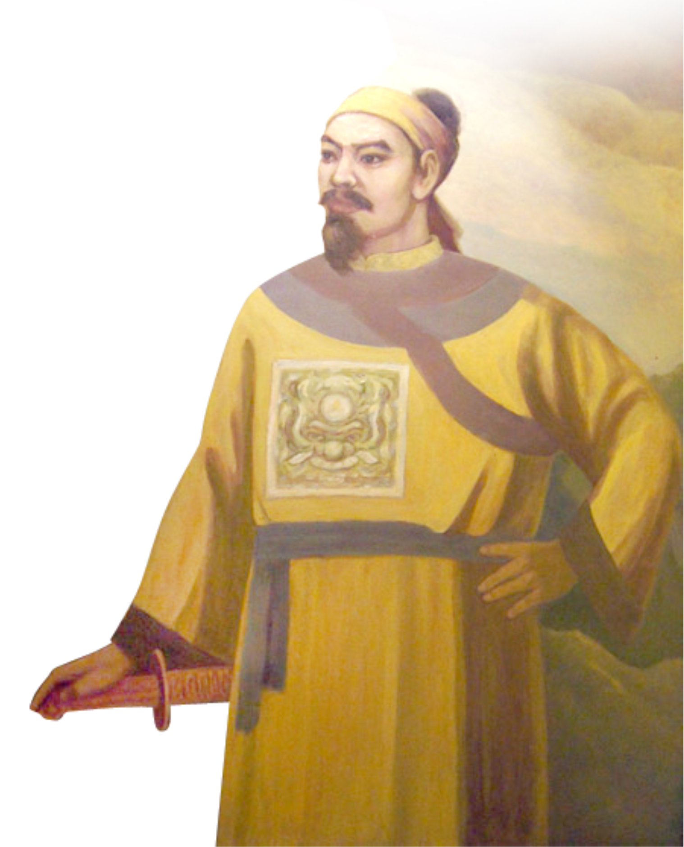
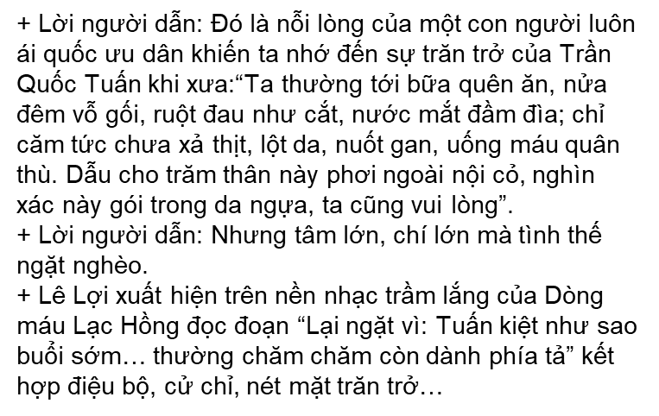
Cảnh 3

Slide 13
Cảnh 4

Slide 14
LUYỆN TẬP
BIỂU DIỄN

Slide 15
Phân vai:
- 1 HS dẫn chuyện
- 1 HS đóng vai Lê Lợi
- Các HS còn lại trong nhóm sẽ vào vai tướng sĩ, quần chúng

Slide 16
Khảo sát trước và sau giờ diễn:
STT | Công việc | Người thực hiện | Đã hoàn thành
1 | Dẫn CT
2 | Diễn xuất
3 | Âm thanh (micro, nhạc nền, loa, máy tính, máy chiếu…)
4 | Hóa trang (trang phục, trang điểm)
5 | Đạo cụ
STT | Nội dung | Nhận xét | Đề xuất cải tiến
1 | Kịch bản
2 | Diễn xuất
3 | Âm thanh
… | …

Slide 17
VẬN DỤNG
MỞ RỘNG

Slide 18

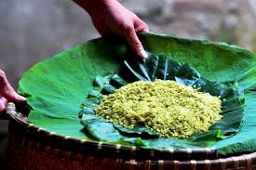
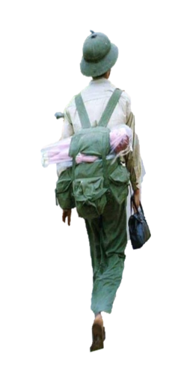
NGÀY TRỞ VỀ
( Phỏng theo lời thơ Đất nước – Nguyễn Đình Thi)

Slide 19
CHUẨN BỊ Ở NHÀ
Phân công | Người thực hiện | Thời hạn | Nhận xét
Biên kịch
Đạo diễn
Diễn viên, dẫn chương trình
Âm thanh, ánh sáng
Hóa trang, đạo cụ
Quay video

Slide 20
NỘP SẢN PHẨM
VIDEO

